Slide 1

Licenciatura em Engenharia Alimentar
NUTRIÇÃO HUMANA
Ano Lectivo 2017/2018
Nutrição Proteica
Docente: Maria Isabel Nunes Januário
II – Nutrientes e Alimentos
Notes:
1

Slide 2
SUMÁRIO
Proteinas: conceitos básicos
Funções no organismo
Fontes Alimentares
Digestão, absorção e metabolismo
Valor biológico
Eficiência proteica
Doses Recomendadas
Excessos e Carências
II – Nutrientes e Alimentos : Nutrição Proteica

Slide 3
COMPOSIÇÃO
PROTEÍNAS
São biomóleculas formadas basicamente por carbono, hidrogénio, oxigénio e azoto. Podem ainda conter enxofre.
As proteínas são constituídas por cadeias de aminoácidos, nas quais os aa estão unidos por ligações peptídicas.
Da união de um número reduzido de aminoácidos (aa) resultam péptidos:
se o nº de aa que forma a molécula é < 10, denomina-se oligopéptido;
se é >10 designa-se polipéptido, quando esse número é > ~100 falamos de proteína.

Slide 4
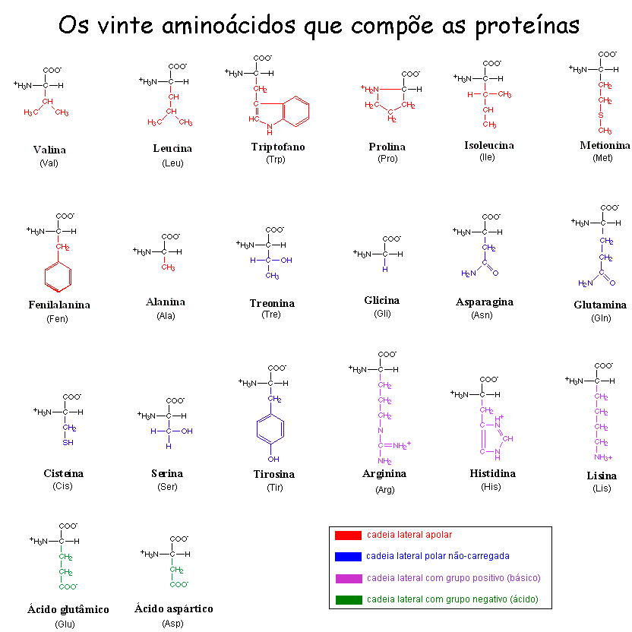
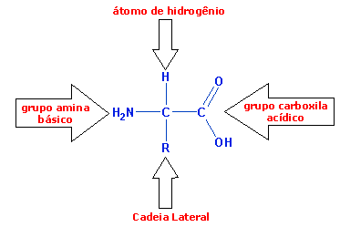
AMINOÁCIDOS
COMPOSIÇÃO/ESTRUTURA
o
Estrutura básica de um aminoácido

Slide 5
COMPOSIÇÃO
TIPOS DE AMINOÁCIDOS :
Todas as proteínas que existem no nosso organismo são formadas pela combinação de apenas vinte aminoácidos diferentes, cada um dos quais tem a sua própria estrutura química.
Para formar as suas próprias proteínas, o organismo humano necessita de dispor de todos esses aminoácidos.
O organismo pode sintetizar a maioria (aminoácidos não essenciais), mas alguns só os pode obter através da alimentação, pelo que são denominados aminoácidos essenciais.

Slide 6
COMPOSIÇÃO

Slide 7
COMPOSIÇÃO
Aminoácidos
Essenciais | Não - Essenciais
Fenilalanina | Arginina* ** Asparagina
Isoleucina | Cisteína **
Leucina | Tirosina **
Metionina | Glutamina **
Treonina | Glicina
Lisina | Alanina Prolina
Triptofano Valina | Serina Ácido glutâmico Ácido aspártico
Histidina*
* Essenciais na infância ; ** condicionalmente indispensáveis

Slide 8
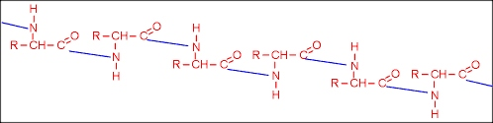
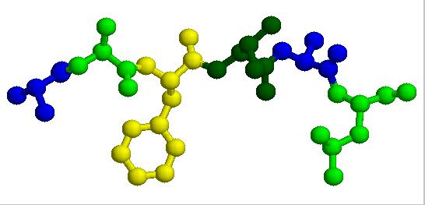
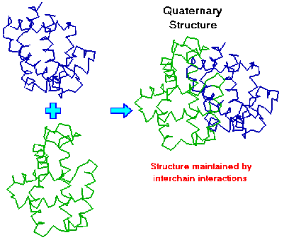
ESTRUTURA
ESTRUTURA DAS PROTEÍNAS
Uma proteína define-se por quatro níveis estruturais: estrutura primária, estrutura secundária, estrutura terciária e estrutura quaternária.
Estrutura Primária
É a sequência dos aa. da proteína. Indica-nos os aa. que constituem a cadeia polipeptídica e a sua ordem. A função de uma proteína depende da sequência de aa. e da forma que esta adopta.
Estrutura Secundária
É a disposição da sequência de aminoácidos no espaço. Os aa, à medida que se vão ligando durante a síntese proteica adquirem uma disposição espacial estável.
Estrutura Terciária
A estrutura terciária, resulta de um enrolamento da estrutura secundária de um polipéptido, originando uma conformação globular.
Esta conformação globular facilita a solubilidade em água e assim permite realizar funções de transporte, enzimáticas, hormonais, etc.
Estrutura Quaternária
É a união, mediante ligações débeis (não covalentes) de várias cadeias polipeptídicas com estrutura terciária, para formar um complexo proteico.

Slide 9
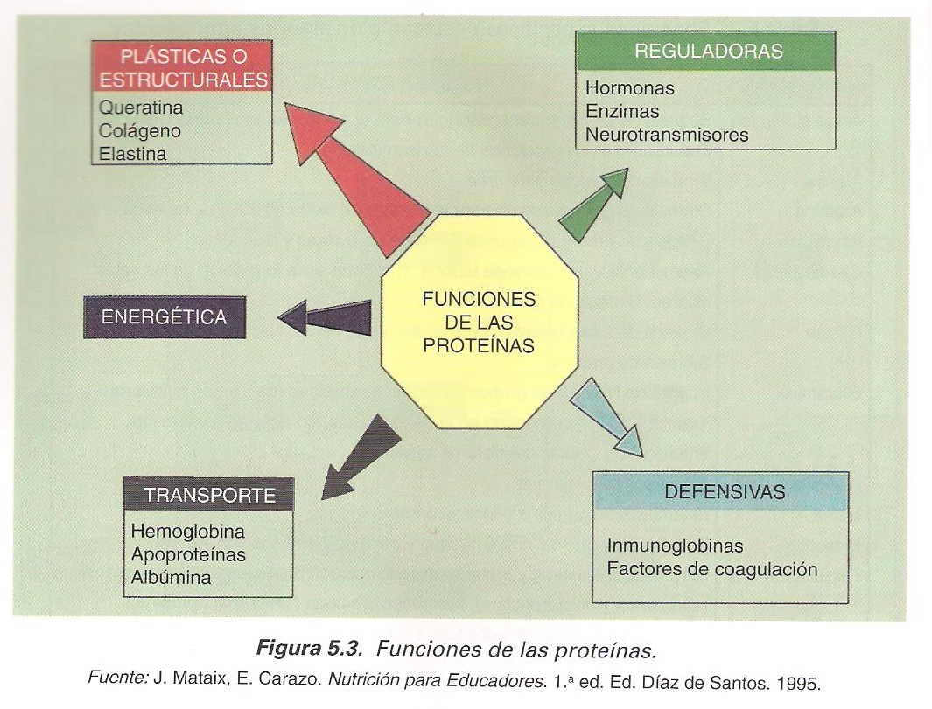
FUNÇÕES DAS PROTEÍNAS

Slide 10
FUNÇÕES DAS PROTEÍNAS
Função estrutural ou plástica - são os componentes básicos do organismo indispensáveis para a formação e desenvolvimento dos tecidos, são como "tijolos" com os quais se constrói a matéria viva; as que constituem os músculos e a estrutura que proporciona suporte aos órgãos (ex.: colagénio, queratina, elastina…).
Cerca de 80% da massa seca das células humanas corresponde a proteínas.
Contudo, no corpo há numerosas outras proteínas com funções distintas:
Função reguladora - as enzimas, que intervêm no metabolismo; algumas hormonas, que colaboram na regulação da actividade celular (ex.: insulina, hormona do crescimento, hormona TSH, leptina, etc.); alguns neurotransmissores, que regulam a passagem dos impulsos nervosos entre os neurónios, têm estrutura de aminoácidos ou deles derivam (serotonina, adrenalina, noradrenalina, …).

Slide 11
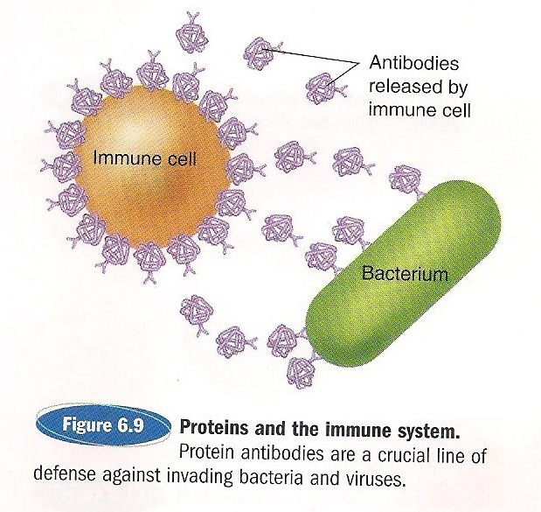
FUNÇÕES DAS PROTEÍNAS
Função defensiva - os anticorpos ou imunoglobulinas que o sistema imunitário produz para nos proteger de outros organismos ou partículas estranhas.

Slide 12
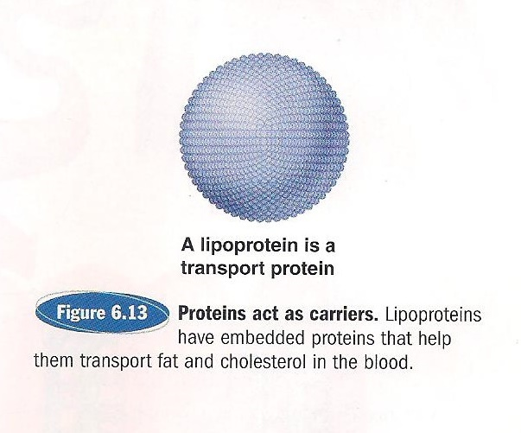
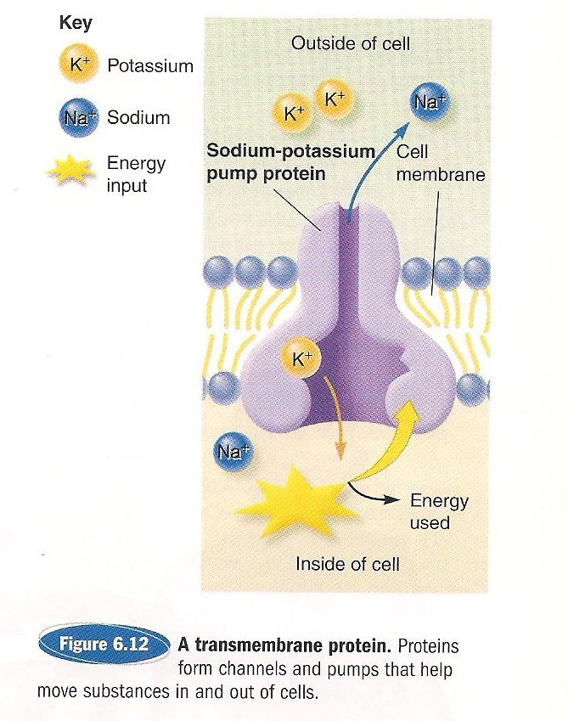
FUNÇÕES DAS PROTEÍNAS
Função de transporte – proteínas especializadas no transporte das diferentes moléculas e iões no plasma sanguíneo, como sejam: algumas apoproteínas presentes nas lipoproteínas, que transportam os lípidos para os diferentes orgãos; a hemoglobina dos glóbulos vermelhos que transporta o oxigénio dos pulmões até aos órgãos; a albumina no transporte de ácidos gordos.
Também a nível das membranas celulares existem proteínas especializadas:
no transporte das diversas substâncias (glucose, galactose, aa, etc.) para o interior das células
no transporte activo de Na⁺ para fora das células (bomba Na⁺ /K⁺ ou Na⁺/ K⁺ ATPase )

Slide 13
FUNÇÕES DAS PROTEÍNAS
Função energética – as proteínas também podem ser utilizadas como fonte de energia, mas trata-se de uma função secundária (a qual deve ser essencialmente assegurada pelos glúcidos e gordura dos alimentos).
valor energético: 4 kcal/g

Slide 14
FONTES ALIMENTARES
Quase todos os alimentos contêm proteínas, ainda que em proporção diversa e de diferente qualidade:
Mais ricos: a carne, o peixe, os ovos, o leite e alguns derivados lácteos, e as leguminosas;
Também presentes, em menores quantidades, nos legumes, nos frutos secos e nos cereais.

Slide 15
FONTES DE PROTEÍNA
Proteína de origem animal - Carne
Origem |  | Proteína (%)
Porco | Lombo Presunto Costeleta | 21,1 20,2 15,2
Vaca | Perna Bife | 21,8 22,0
Perú | Peito | 32
Coelho |  | 22
Galinha (Frango) | Perna Peito | 20,0 23,3
Ovo de galinha | Inteiro Gema Clara | 13 16 11
Fonte: INS Ricardo Jorge (2006)

Slide 16
FONTES DE PROTEÍNA
Proteína em Produtos Lácteos
Origem | Proteína (%)
Leite de vaca | 3,0
Leite de Cabra | 3,8
Leite de ovelha | 5,1
Leite humano | 1,4
Queijo fresco | 7,3
Iogurte | 4 - 5
Queijo Serra | 25,5
Queijo de Azeitão | 21
Nata | 2
Gelado | 3,6
Fonte: INS Ricardo Jorge (2006)

Slide 17
FONTES DE PROTEÍNA
Proteína de origem Vegetal
Leguminosas | Proteína (%)
Tremoço Soja Amendoim Lentilha Fava Feijão Ervilha Grão de bico Cereais Trigo Milho Arroz | 37 35 28 23 23 22 22 20 11 10 8

Slide 18
FONTES DE PROTEÍNA
Derivados de Cereais | Proteína (%)
Massa (crua) Pão de trigo Pão de milho Pão de centeio Pão de mistura Farinha Láctea Flocos de aveia Flocos de milho Bolacha de água e sal Bolacha Maria Bolacha Torrada | 12,4 8,4 5,3 5,9 9 15 13,5 7,9 9,8 8,4 7,3

Slide 19
FONTES DE PROTEÍNA
Teores de Proteína (%) em Frutos Frescos e Secos, Doces e Compotas
Citrinos | 1
Cerejas e Ginjas | 1
Uva | 0,3
Abacate | 1,1
Banana | 1,6
Azeitona | 1,4
Pinhão | 33,2
Castanha | 3,1
Arroz-doce | 4,3
Mousse de chocolate | 9,5
Leite Creme | 5,9
Fonte: INS Ricardo Jorge (2006)

Slide 20
FONTES DE PROTEÍNA
Teores de Proteína (%) em Legumes e Hortaliças
Batata | 2,5
Batata doce | 1
Abóbora | 0,3
Nabo | 0,4
Feijão verde | 2
Cenoura | 0,6
Espinafres | 2,6
Bróculos | 3,4
Couve -flor | 3,7
Couve de Bruxelas | 3,5
Trufa | 3,3
Fonte: INS Ricardo Jorge (2006)

Slide 21
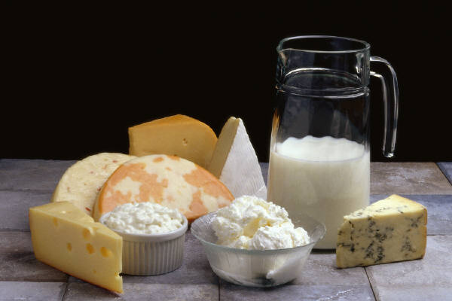
FONTES DE PROTEÍNA
Composição média aproximada do leite de vaca
COMPONENTE | (%)
ÁGUA | 87
PROTEÍNA | 3,5 (80% caseína)
GORDURA | 4,0
LACTOSE | 5,0
MINERAIS | 0,7
FOSFOLÍPIDOS | 0,03
CÁLCIO | 0,1

Slide 22
FONTES DE PROTEÍNA
Principais proteínas do leite de vaca
PROTEÍNA | % | M.M. | P.I.
Caseína Total | 80
α- Caseína | 50* | 21000 | 5,0
β- Caseína | 30* | 24000 | 4,5
k - Caseína | 15* | 20000 | 4,2
γ - Caseína | 5 | 20000 | 5,8
Lactoglobulina | 20 | 18000 | 5,2
Lactoalbumina |  | 16000 | 5,1
Imunoglobulinas
Outras (total)
Fosfoproteínas
Proteínas do soro
* Percentagem sobre a caseína total

Slide 23
FONTES DE PROTEÍNA
Principais proteínas da clara do ovo
PROTEÍNA
M.M.
Propriedades
Ovalbumina
45000
Resiste ao calor. Sensível à desnaturação de superfície
Conalbumina (ovotransferrina)
80000
Sensível ao calor. Liga-se estavelmente ao Fe, Cu, Zn e Al
Ovomucoide
28000
Sensível ao calor. Inibidora da tripsina
Ovomucina
Resiste ao calor. Insolúvel em água. Forma gel
Lisozima
15000
Sensível ao calor. Efeito lisante em bactérias
Ovoglobulina
40000
Sensível ao calor. Estabilizante de espumas
Avidina
53000
Sensível ao calor. Liga-se fortemente à biotina
Outras proteínas
20000
900000

Slide 24
FONTES DE PROTEÍNA/AA
AAs
(para humanos)
Origem e quantidade
(% existente na proteína)
Alanina
Não-essencial
Gelatina e zeína (9%), em restantes proteínas (2-7%)
Arginina
Essencial *
Amendoim (11%), em restantes proteínas (3-6%),
Asparagina, Glutamina
Não-essencial
Ác. aspártico
Não-essencial
Em todas as proteínas de origem animal, nas albuminas (6-10%), luzerna (14,9%), milho (12,3%), trigo (3,8%)
Cisteina
Não-essencial
Na queratina (9%), na maior parte das proteínas (2%)

Slide 25
FONTES DE PROTEÍNA
AAs
(para humanos)
Origem e quantidade
(% existente na proteína)
Ác. glutâmico
Não-essencial
Abundante na maior parte das proteínas, na proteína do leite (21,7%), trigo (31,4%), milho (18,4%), soja (18,5%).
Glicina
Não-essencial
Em concentrações elevadas em proteínas estruturais, no colagénio (25-30%).
Histidina
Essencial *
Na maior parte das proteínas (2-3%), no sangue (6%)
Hidroxiprolina
Abundante no colagénio (12,4%)
Isoleucina
Essencial
Carne e cereais (4-5%), ovos e lacticínios (6-7%).
Leucina
Essencial
Na maior parte das prot. (7-10%), var. nos cereais: milho (12,7%), trigo (6,9%),
Lisina
Essencial
Carne, ovos e leite (7-9%), na prolamina dos cereais (2-4%), peixe e crustáceos (10-11%)

Slide 26
AAs
(para humanos)
Origem e quantidade
(% existente na proteína)
Metionina
Essencial
Origem animal (2-4%), origem vegetal (1-2%),
Fenilalanina
Essencial
Na maior parte das proteínas (4-5%),
Prolina
Não-essencial
Em numerosas proteínas (4-7%), abundante em trigo (10,3%), gelatina 12,8%), caseina (12,3%)
Serina
Não-essencial
Em numerosas proteínas (4-8%),
Treonina
Essencial
Carne, leite e ovos (4,5-5%), cereais (2,7-4,7%)
Triptofano
Essencial
Em pequenas quantidades em prot.- animais (1-2%), ainda menores em cereais (1%), abundante na lisozima (7,8%)
Tirosina
Não-essencial
Na maior parte das proteínas (2-6%),
Valina
Essencial
Carne e cereais (5-7%), ovos e leite (7-8%), elastina (15,6%)

Slide 27
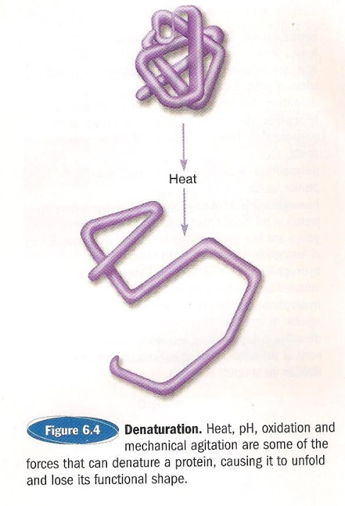
Alterações da fracção proteica dos alimentos
Transformações físico-químicas durante o processamento, envolvendo as proteínas (aa) dos alimentos, com consequências nutricionais :
- Desnaturação térmica
Destruição, provocada por mudanças de temperatura, da estrutura terciária, por ruptura das ligações que a formam, tendo como resultado uma mudança da arquitectura da proteína sem ruptura das ligações polipetídicas (ex.: ovo cozido ou frito).
- Reacções de Maillard
Reacções entre aminoácidos (ex.: lisina, cisteína, metionina,...) e açúcares redutores (ex.: glucose, frutose,…)
Enriquecimento de alguns alimentos em aa essenciais:
- arroz (com lisina e treonina);
- pão (com lisina), soja e amendoim (com metionina).

Slide 28
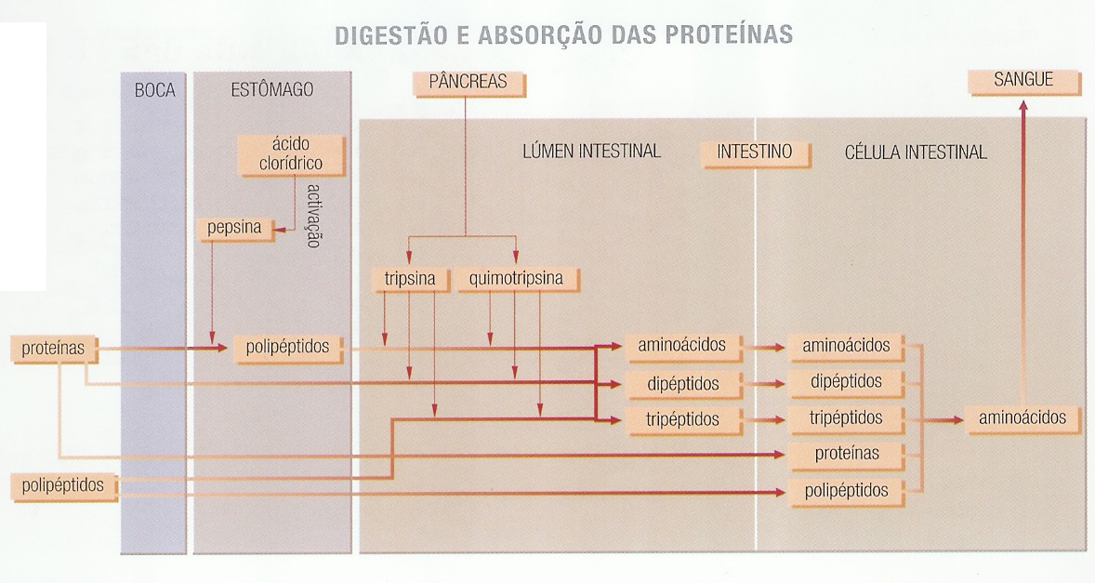
DIGESTÃO E ABSORÇÃO DAS PROTEÍNAS
Proteases intestinais
carboxipeptidases
carboxipeptidases
carboxipeptidases
Fonte: Almeida, G.(cord,). Atlas Básico de Fisiologia , 2003

Slide 29
METABOLISMO DAS PROTEÍNAS
ANABOLISMO
CATABOLISMO
Proteína
corporal
Proteína
da dieta
Síntese
Proteica
Degradação
Proteica
Digestão e
Absorção
AMINOÁCIDOS
Síntese
de moléculas
não proteicas
Desaminação
Compostos
carbonados
(cetoácidos)
Síntese
de ureia
Fígado
+
Azoto
Síntese
de glucose
Síntese
de gordura
Produção de
energia (ATP)
Excreção
urinária
Rim
Balanço: 300 g de proteína sintetizada = 100 g da dieta + 200g metabolismo proteico

Slide 30
Peter J. Reeds:
Journal of Nutrition. 2000;130:1835S-1840S

Slide 31
QUALIDADE DAS PROTEÍNAS
Uma proteína é de elevada qualidade se:
1 – Fornece os aminoácidos essenciais para cobrir as necessidades básicas do organismo;
2 – Fornece outros aa em quantidade suficiente para servir como fonte de N para a síntese de aa não essenciais;
3 – É digerida com facilidade.

Slide 32
COMO SE MEDE A QUALIDADE DE UMA PROTEÍNA ?
mg de aa. ess./g de proteína
"Chemical Score”
=
x 100
mg de aa. ess./g de proteína padrão
(Índice Químico)
= Percentagem da presença do aa limitante de uma determinada proteína em relação à proteína de referência.
Proteína | “Chemical score”
Leite humano Ovo inteiro Leite de vaca Pescado Carne Arroz integral Amendoins Aveia Arroz polido Trigo Milho Soja Ervilhas | 100 100 95 71 69 67 65 57 57 53 49 47 37

Slide 33
QUALIDADE DA PROTEÍNA
AMINOÁCIDOS ESSENCIAIS EM ALGUNS ALIMENTOS

Slide 34
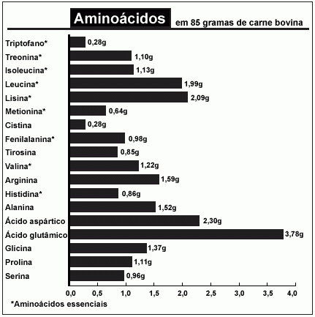
FONTES DE PROTEÍNA/AA

Slide 35
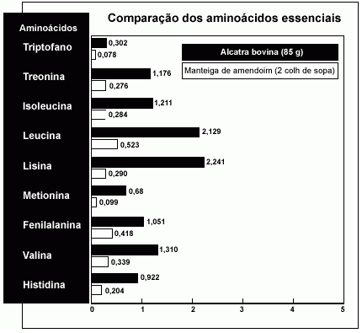
FONTES DE PROTEÍNA/AA

Slide 36
Eficiência proteica
N absorvido = N ingerido - N fecal
N retido = N absorvido – N urinário =( N ingerido - N fecal) - N urinário
Coeficiente
de Digestibilidade (CD)
N absorvido
=
N ingerido
N retido
Valor Biológico (VB)
=
X 100
N absorvido
Taxa Utilização Líquida
(NPU- Net Protein Utilization)
N retido
=
N ingerido
X 100
Taxa de eficiência
Proteica
Aumento de peso em gramas
=
Proteína ingerida em gramas

Slide 37
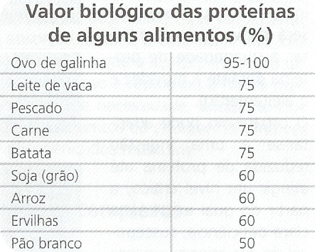
Nem todas as proteínas que consumimos têm o mesmo valor biológico.
EXEMPLOS:
93

Slide 38
EXEMPLOS (cont):
Dados biológicos relativos ao valor nutricional da proteína de alguns alimentos básicos
comparados com a proteína do ovo.
Alimento | VB | PER | NPU | D
Batata | 73,0 | 1,92 | 59,6 | 81,6
Arroz | 64,0 | 2,18 | 58,8 | 91,9
Feijão | 58,0 | 1,48 | 42,2 | 72,8
Trigo | 64,7 | 1,53 | 58,9 | 90,9
Milho | 59,4 | 1,12 | 53,6 | 90,3
Leite | 84,5 | 3,53 | 81,9 | 96,9
Ovo | 93,7 | 3,92 | 90,9 | 97,0
Fonte: FAO, Nutritional Studies, nº 24.
VB: Valor Biológico PER: Protein Eficiency Ratio (Taxa de Eficiência Proteica) NPU: Net Protein Utilization (Utilização Líquida da Proteína)
D: Digestibilidade
NPU
Prot. Animal ~ 70%
Prot. Vegetal ~ 60%
Prot. dos cereias ~ 50%
http://www.abbabatatabrasileira.com.br/alim_valornutricional.htm

Slide 39
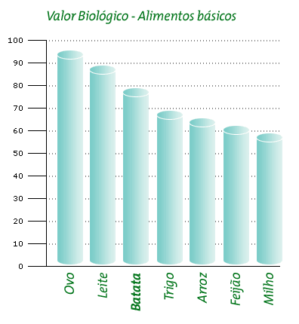
EXEMPLOS (cont):
Figura 1: Índice de valor biológico da batata e outros alimentos básicos. Fonte: EMBRAPA/SPSB, 1982
http://www.abbabatatabrasileira.com.br/alim_valornutricional.htm

Slide 40
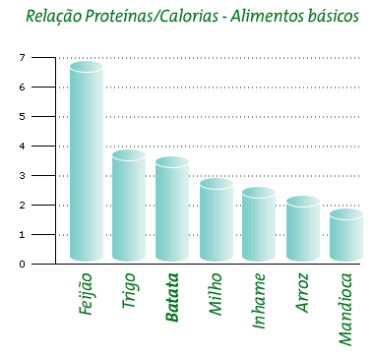
Figura 2: Relação entre proteínas e calorias disponíveis na batata e em alimentos Básicos. Fonte: EMBRAPA/ SPSB, 1982
http://www.abbabatatabrasileira.com.br/alim_valornutricional.htm

Slide 41
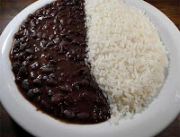
Melhorias das fontes proteicas
Adição do aa limitante não altera o equilíbrio dos outros aa
Suplementação: adição de pequenas quantidades de outra proteína que seja rica no aa limitante;
Complementação: proteínas misturadas de forma que as deficiências de uma fonte proteíca sejam compensadas pelo excesso dos mesmos aas presentes em outras fontes.
Ex. combinações de arroz e feijão e suas respectivas eficiencias protéicas.

Slide 42
Necessidades diárias em Proteína
Adultos - Em média são necessários 0,8g de proteína/ kg de peso
(50% de origem animal – 50 % de origem vegetal)
Género ou estado | Idade (anos) | DDR (g/kg)
Ambos os sexos | 0-0,5 | 2,2
 | 0,5 – 1 | 1,6
 | 1- 3 | 1,2
 | 4 – 6 | 1,1
 | 7 - 10 | 1,0
Homem | 11 – 14 | 1,0
 | 15 – 18 | 0,9
 | 19 em diante | 0,8
Mulher | 11 – 14 | 1,0
 | 15 em diante | 0,8
Grávidas |  | 0,8 g/kg + 10 g /dia
Lactantes |  | 0,8 g/kg + 12-15 g/ dia

Slide 43
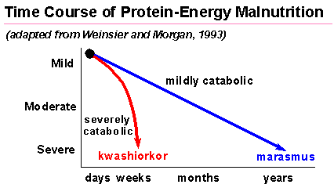
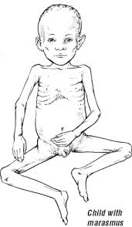
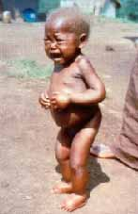
Carência de proteína

Slide 44
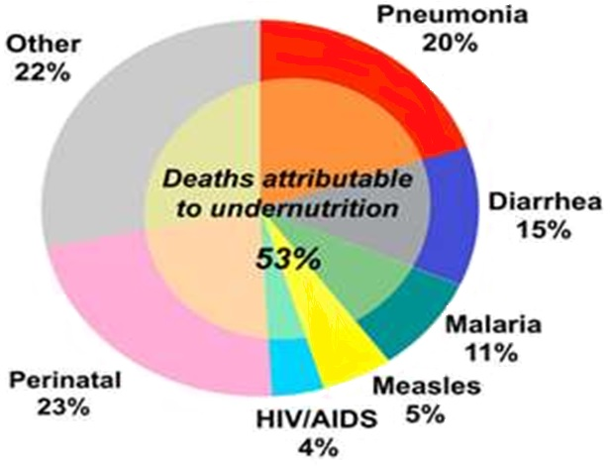

Slide 45
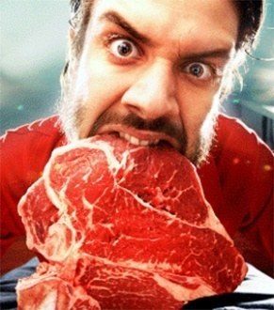
Excesso de proteína
Consequências:
- Desidratação
- Problemas renais ( a prazo)
- Perdas de Cálcio (por excesso de produção de urina)

